Slide 1
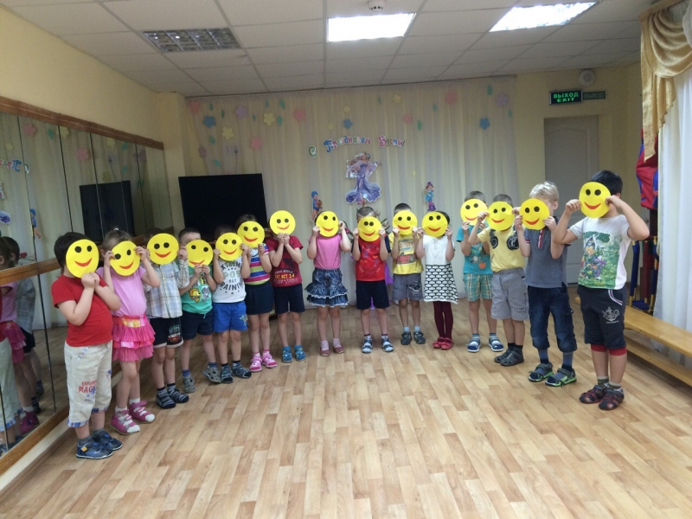
Муниципальное бюджетное дошкольное
образовательное учреждение
города Ростова-на-Дону
"Детский сад № 254"
Предметно-развивающая среда детского сада
как условие успешной социализации детей с ОВЗ.

Slide 2
Состав группы для детей с нарушением слуха

Slide 3
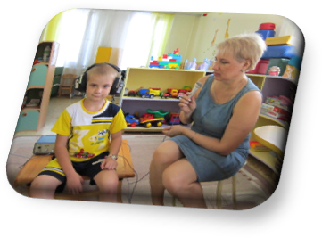
Коррекционно-развивающая работа

Slide 4
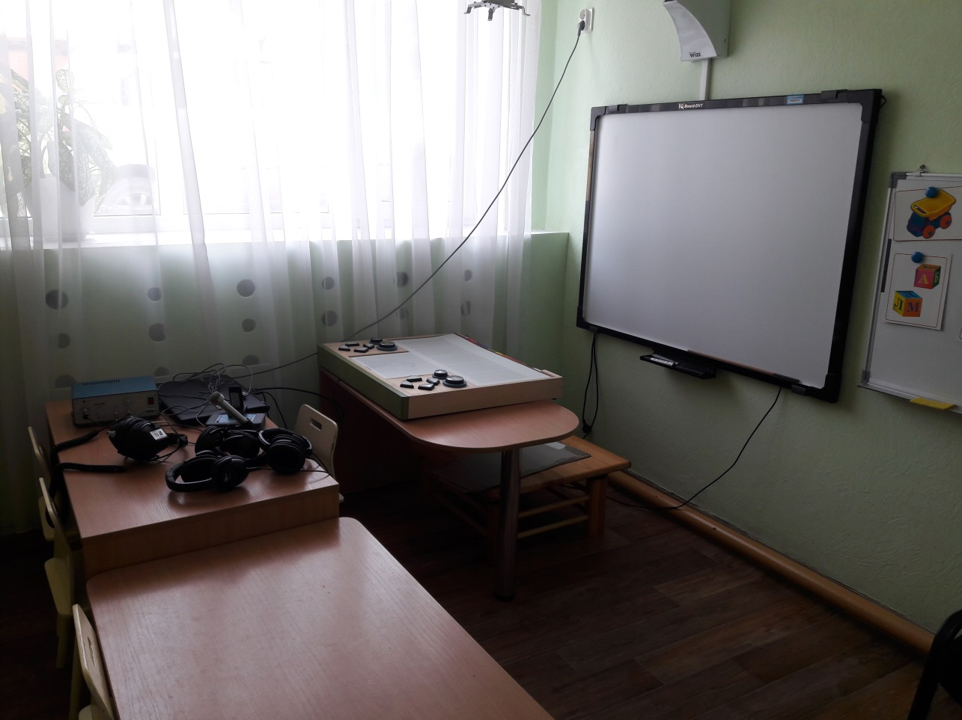
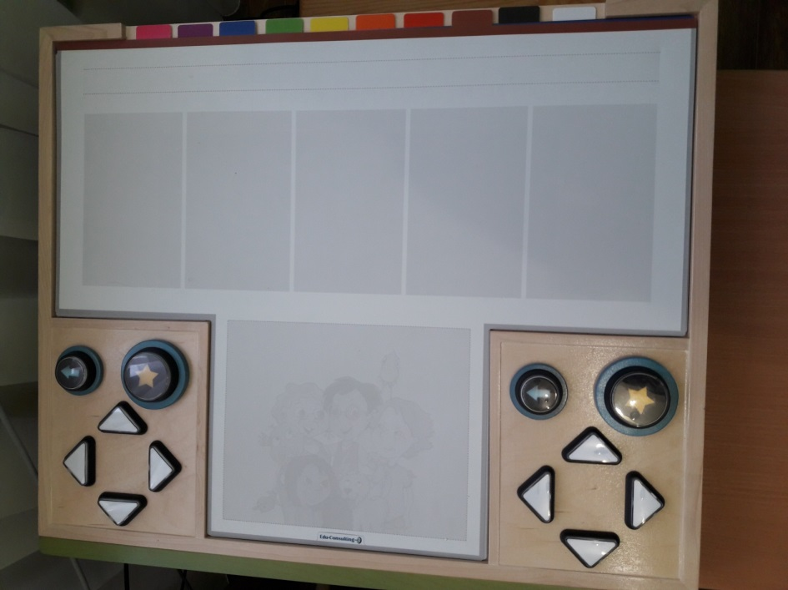
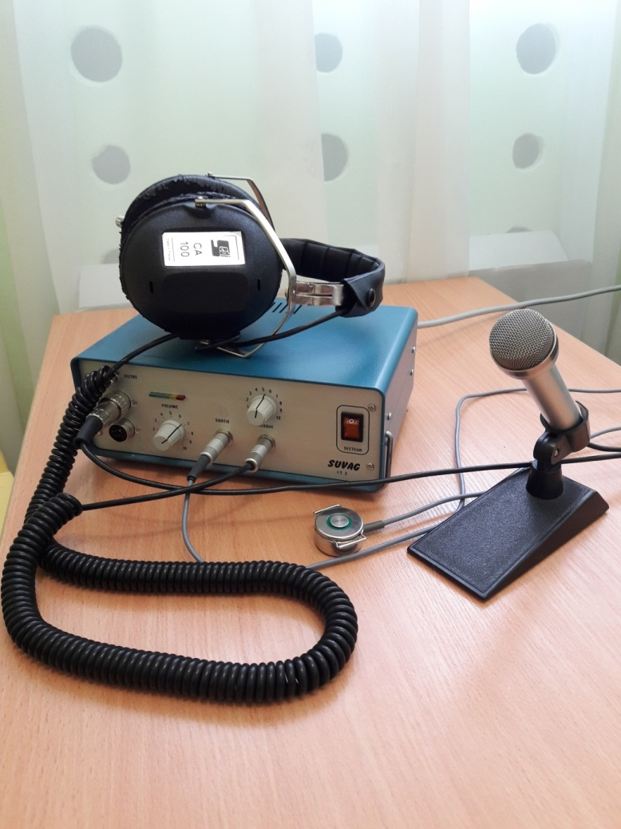
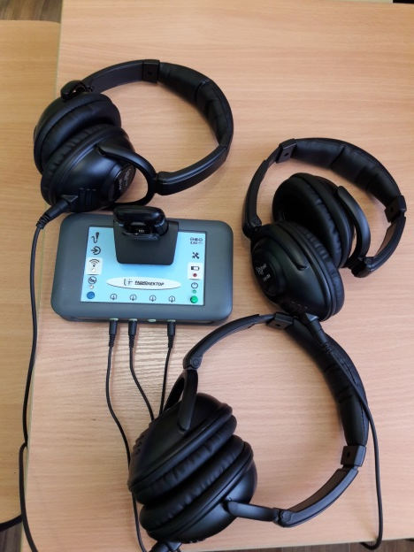
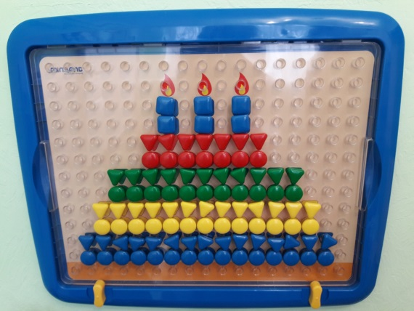
Материально-техническая база

Slide 5
Реализуемые программы
1. Программа «Воспитание и обучение глухих детей дошкольного возраста», под редакцией Л. П. Носковой, Л. А. Головчиц.
2. Программа «Воспитание и обучение слабослышащих детей дошкольного возраста», под редакцией Л. П. Носковой, Л. А. Головчиц.
3. Программа "Воспитание и обучение слабослышащих дошкольников со сложными (комплексными) нарушениями развития«. Под редакцией Л. П. Носковой, Л. А. Головчиц.

Slide 6
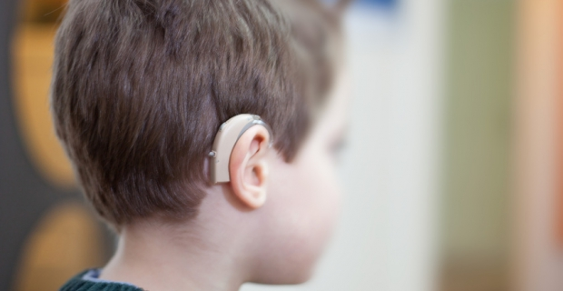
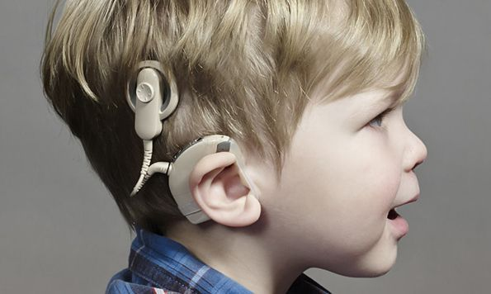
Индивидуальный слуховой аппарат
и имплант

Slide 7
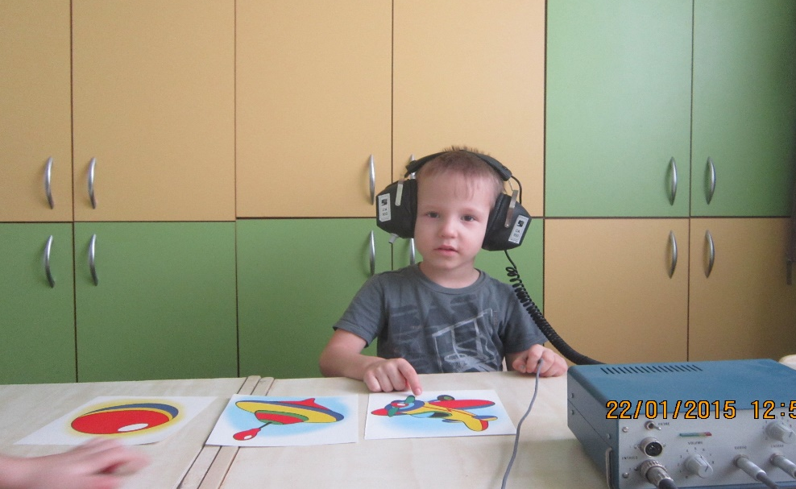
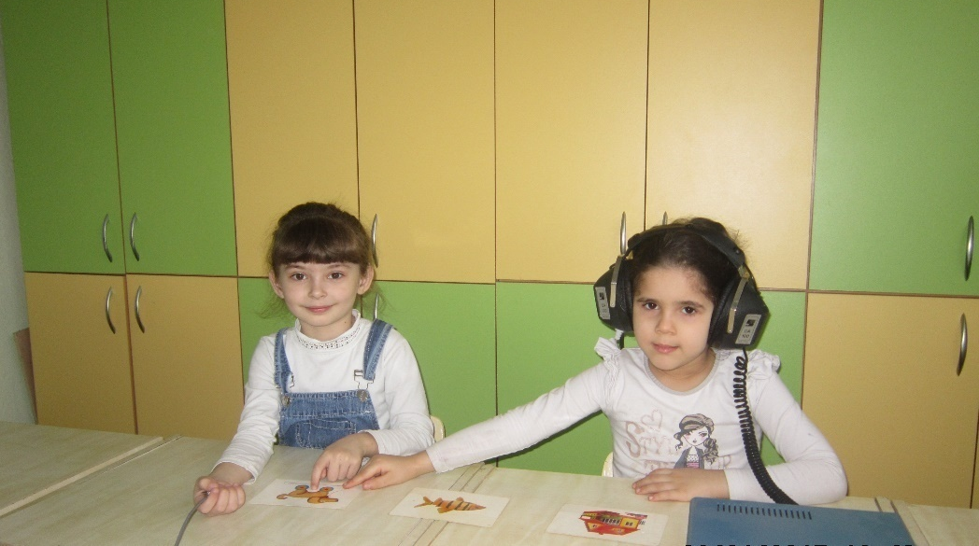
Развитие слухового восприятия

Slide 8
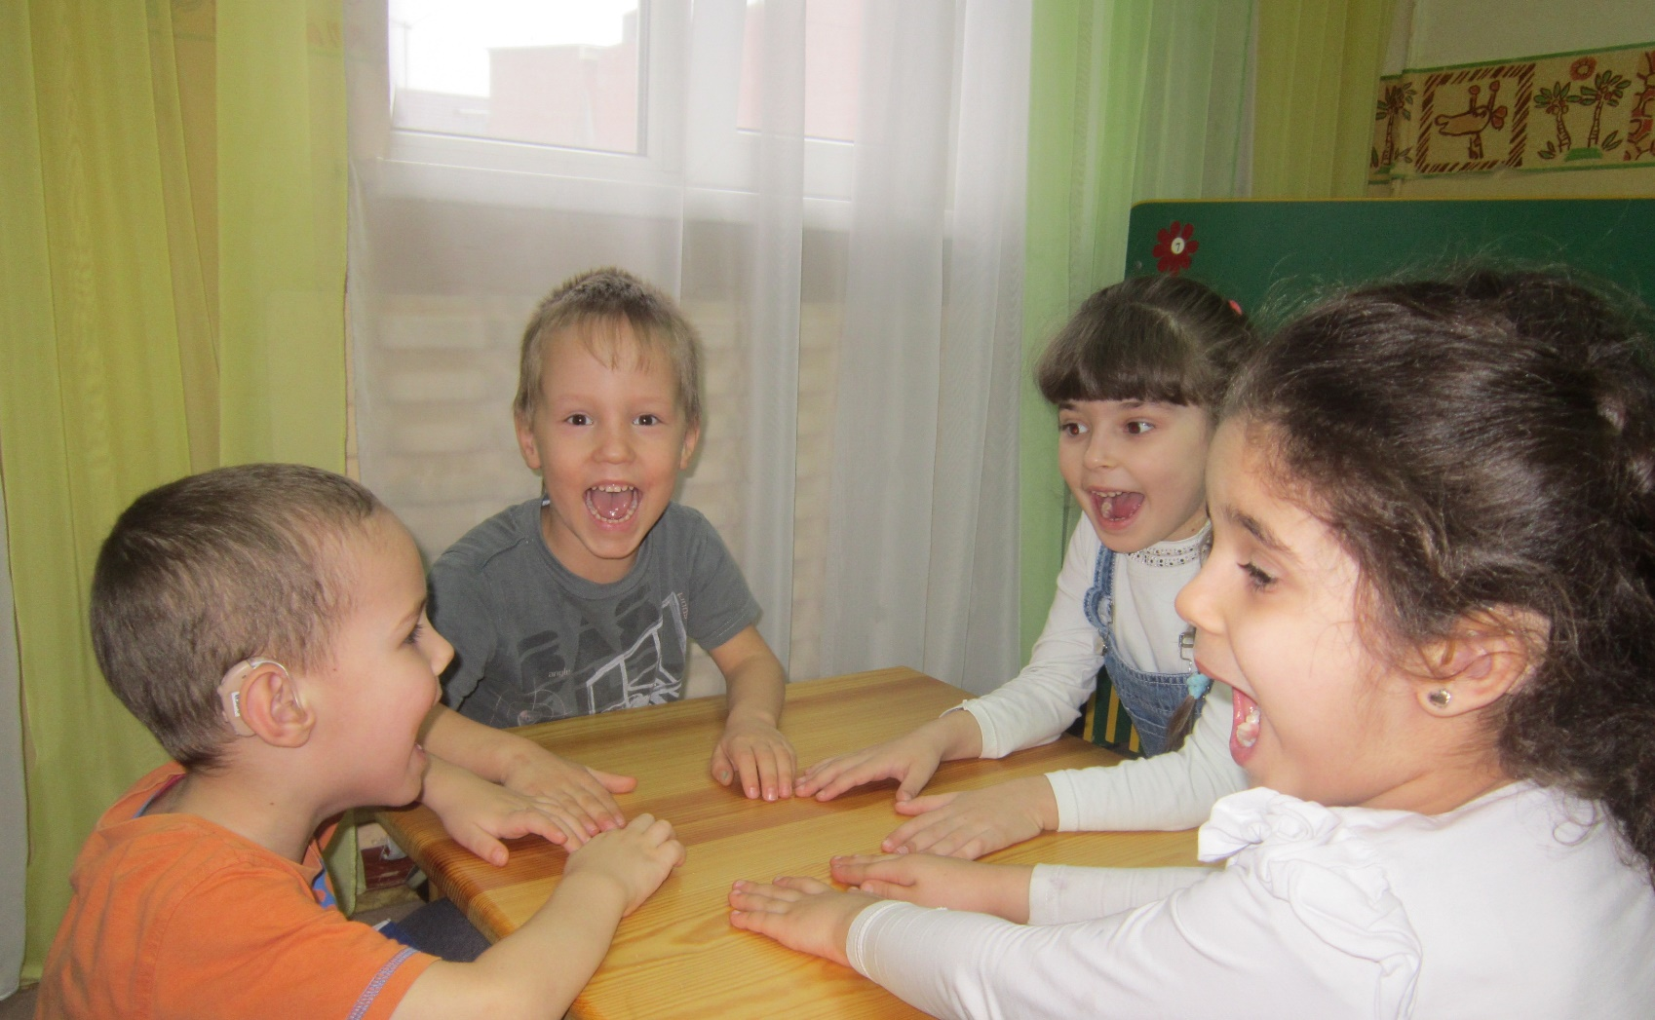
Использование вибростола.

Slide 9
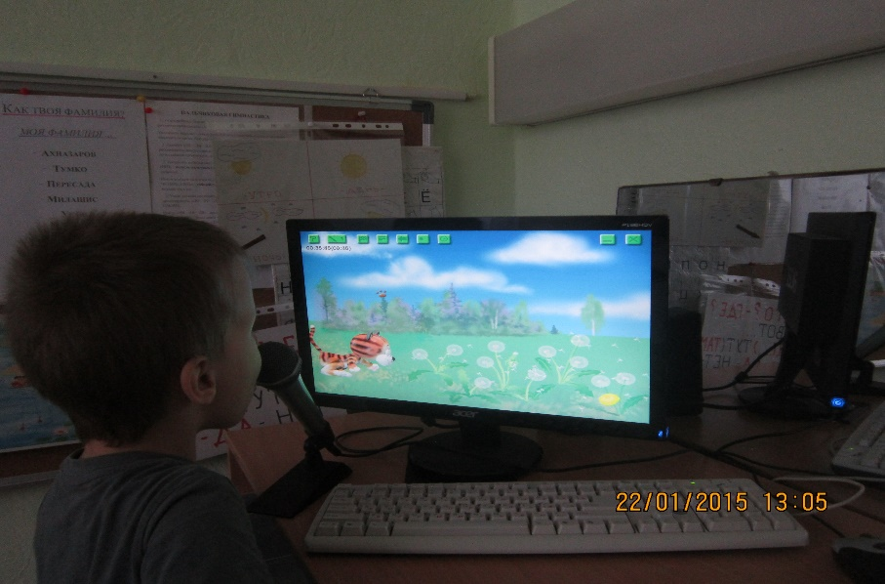
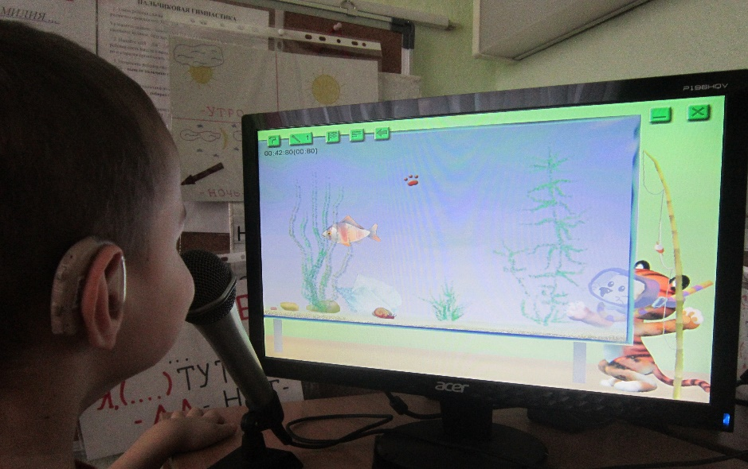
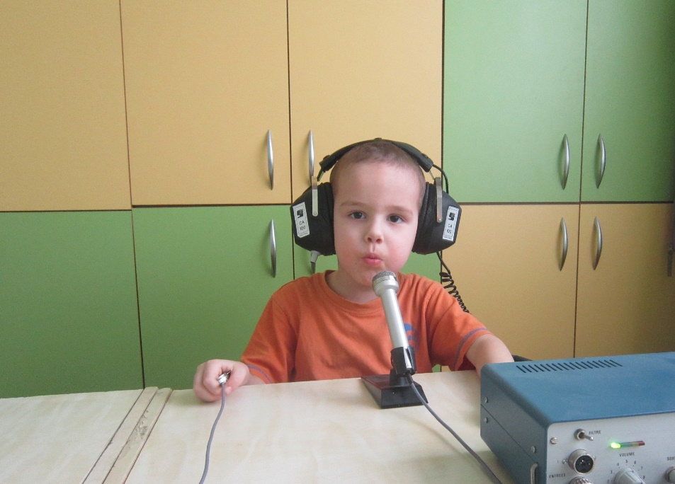
Работа над голосом и речевым дыханием.

Slide 10
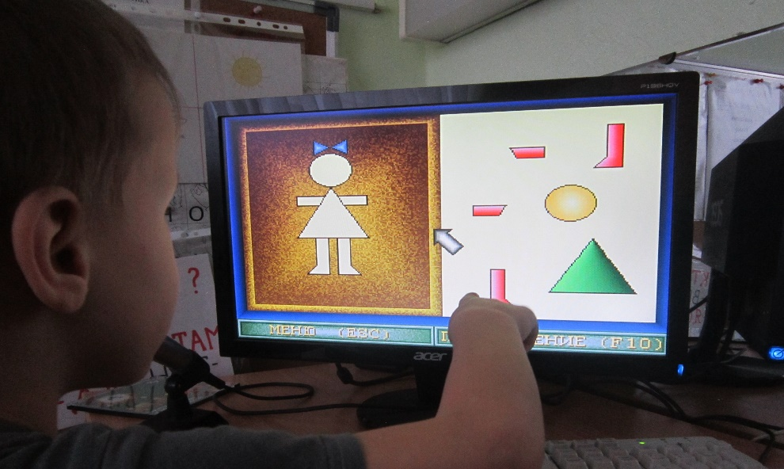
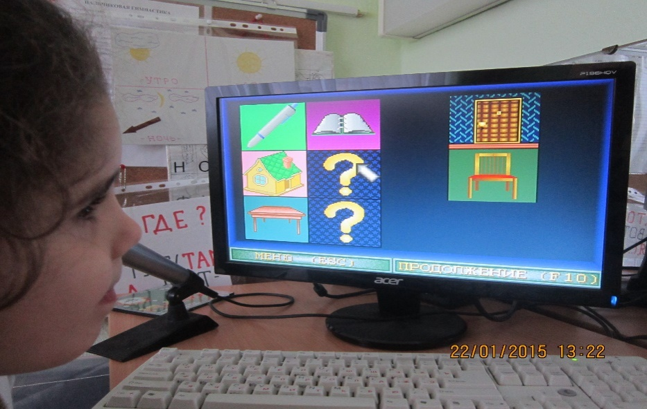
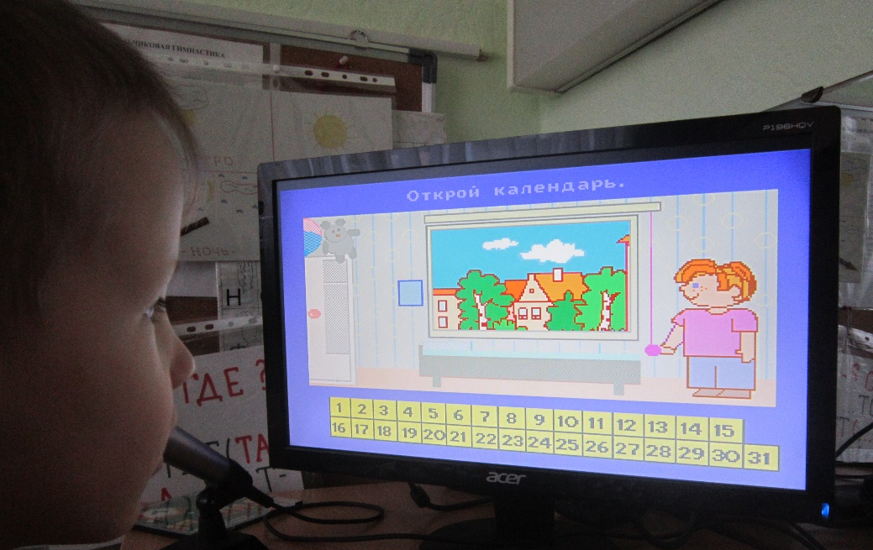
Использование специальных компьютерных программ.

Slide 11
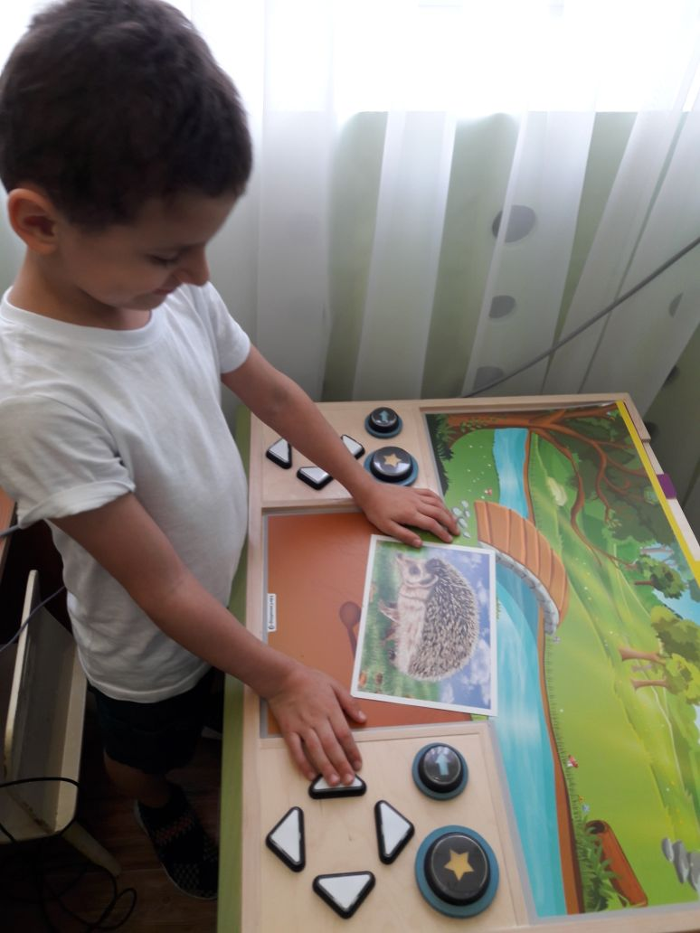
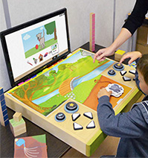
Комплекс EdyQuest. Интерактивная доска.

Slide 12
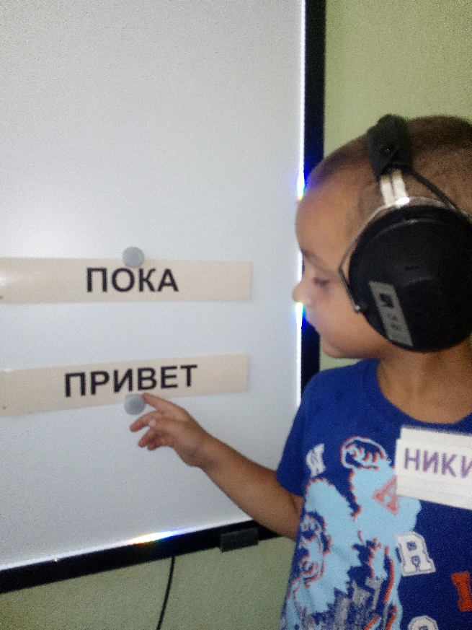
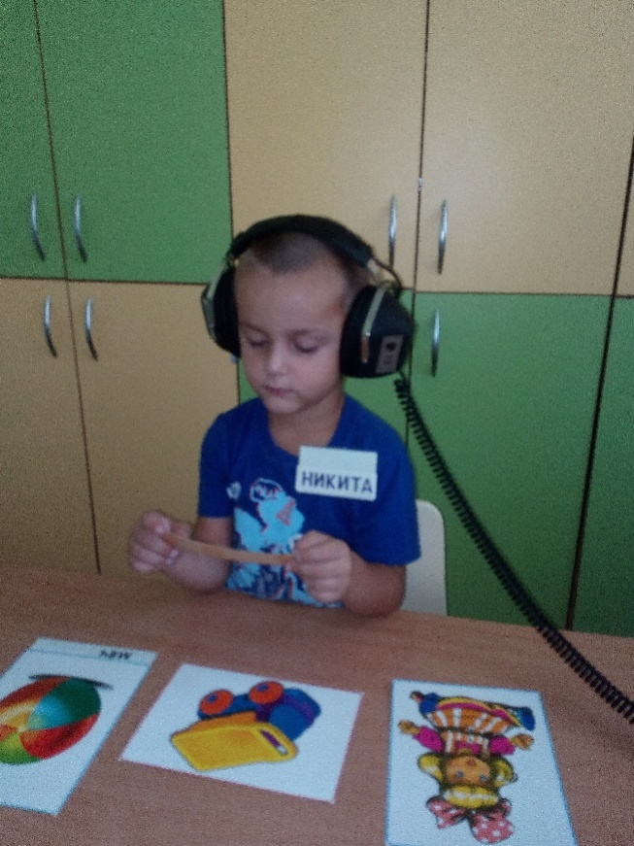
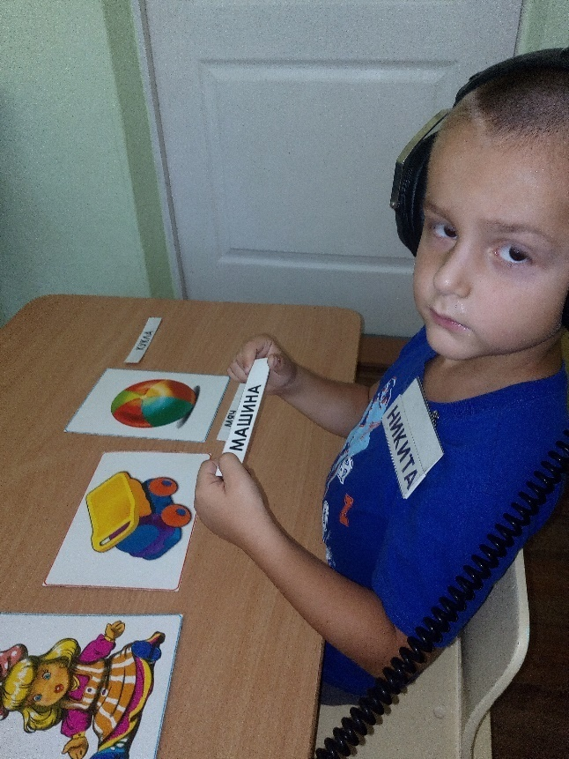
Развитие речи.
Работа с табличками.

Slide 13
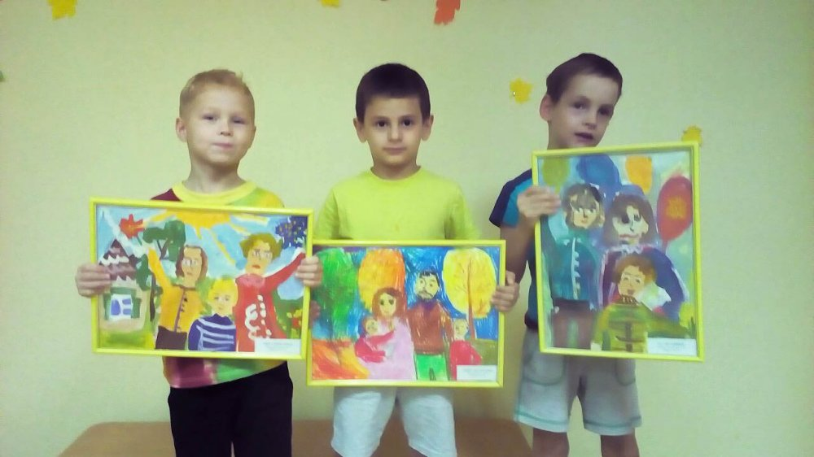
Участники конкурса

Slide 14
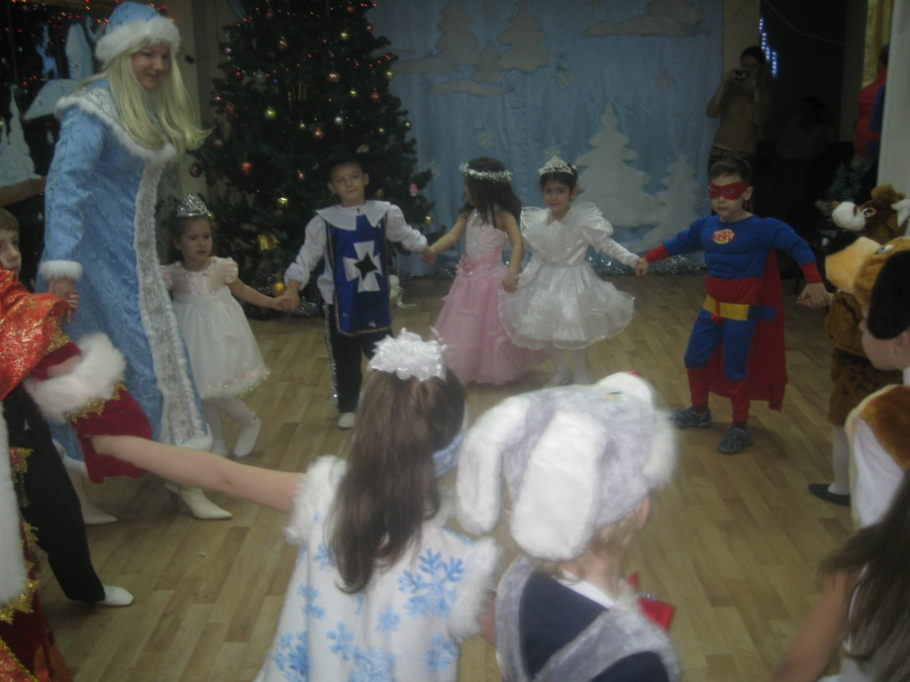
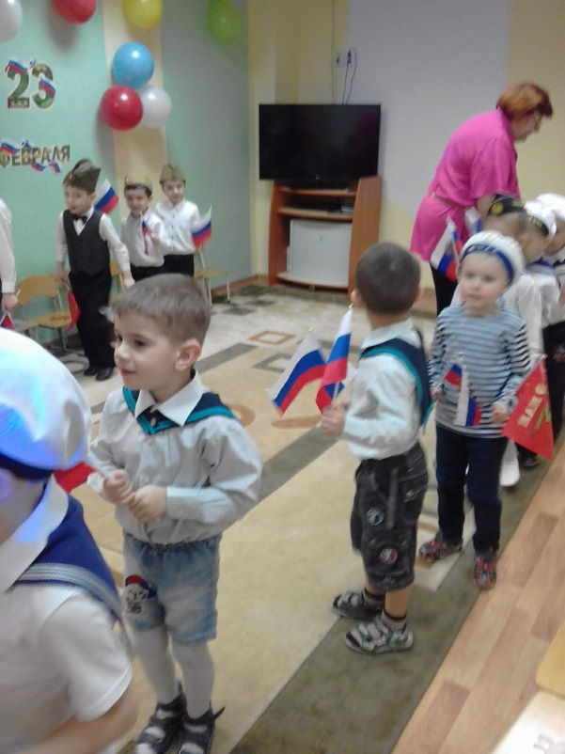
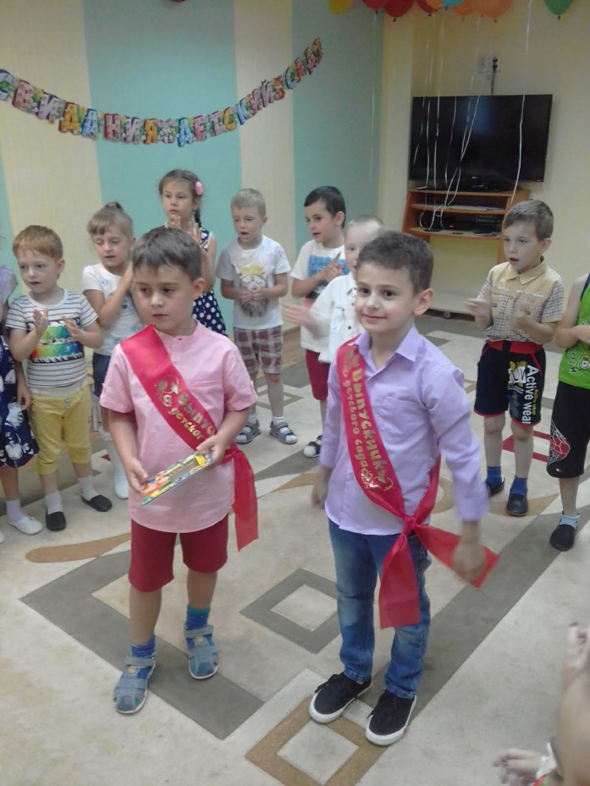
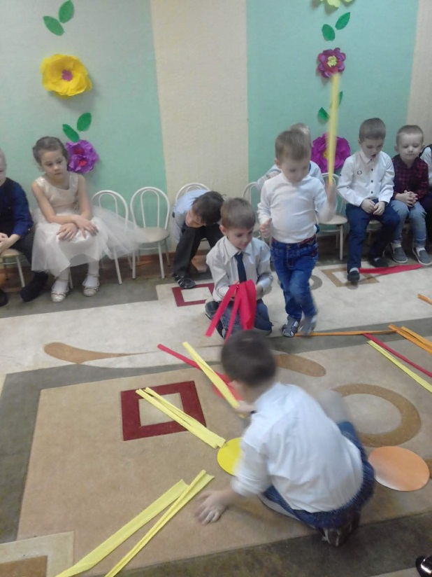
Я, ты, он, она – вместе дружная семья

